Slide 1
コロナ禍での就労準備支援事業の
取り組みについて
香川県 救護施設 萬象園
指導員 北原 大作
Notes:
私は香川県救護施設萬象園、指導員の北原大作と申します。私からは、コロナ禍で萬象園が取り組んでいる就労準備支援事業について、発表させて頂きます。よろしくお願いします。
なお、今回の発表で写真を掲載しておりますが、ご本人の了承を得ております。

Slide 2
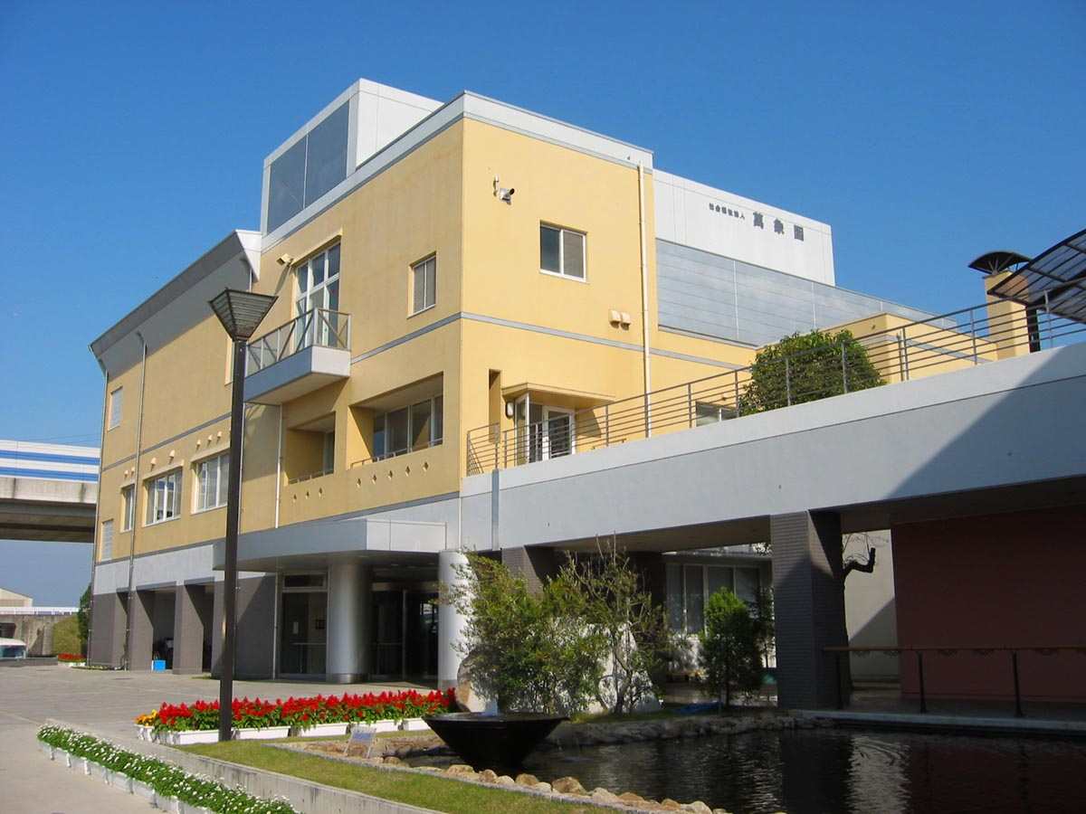
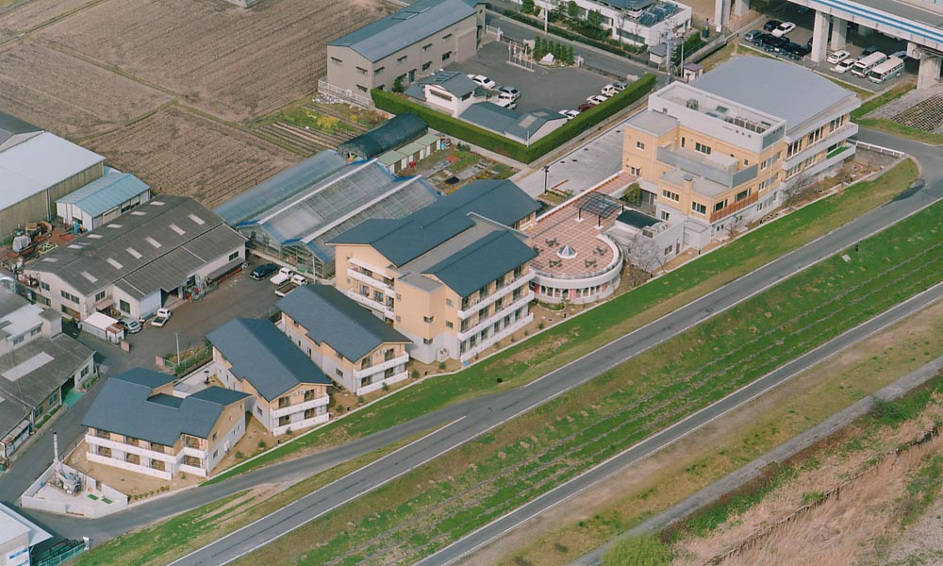
施設紹介
・居宅生活訓練事業、通所事業等を実施。
・平成２７年より生活困窮者自立支援法による就労準備支援事業を実施。
・平成２８年より生活困窮者就労訓練事業を実施。
・昭和４４年に緊急救護施設として開設。
・平成１２年に全面改築を行い「小舎制」を導入。
・個別支援計画を支援の柱として支援を提供。
Notes:
はじめに、萬象園の紹介をさせていただきます。
萬象園は、昭和44年に緊急救護施設として開設。平成12年に全面改築を行い、救護施設では全国で初めて『小舎制』を導入しました。
利用者支援は、個別支援計画を支援の柱とし、自己実現を最重点に支援を提供しています。
地域移行支援機能として居宅生活訓練事業、独自の通所事業・退所者支援に取り組んでいます。
平成27年より「生活困窮者自立支援法による就労準備支援事業」、平成28年より「生活困窮者就労訓練事業」への取り組みを行い、地域福祉の拠点として社会参加、地域交流を基本方針としています。

Slide 3
新型コロナウイルス感染対策
消毒、換気の徹底、外出制限、マスク着用とこまめな交換、食事の対応方法の変更、行事の実施方法や新たな取り組み等の検討
施設内：
施設外：
地域交流や地域貢献活動（地元開催のお祭りへの出店、近隣小学校との校外学習、近隣河川敷の清掃活動、等）は自粛。
就労準備支援事業：「フルーツファーム作業」で支援継続。
Notes:
令和2年、新型コロナウイルス感染拡大により、萬象園でも感染対策に努めています。また、ウィズコロナとして行事の実施方法の変更や新たな取り組み等も、日々考えながら行っています。
ただ、施設を出ての地域交流や地域貢献活動については、コロナ禍となってから、感染予防のため自粛が続いていました。
その中で、就労準備支援事業は、コロナ禍においても止まることなく支援を継続しています。また、施設で行っている作業の一つである「フルーツファーム作業」を活かし、新たな方法で地域交流や地域貢献活動としても行うようになりました。その内容について、紹介させていただきます。

Slide 4
就労準備支援事業
きっかけ：長年地元の小学校と校外学習で交流を継続。
「食事が十分与えられていない子供達が増えている」
「フルーツファーム」で育てた野菜を、学童保育の子供達や家庭に届ける活動開始。
平成２５年１１月、香川県丸亀市が生活困窮者自立促進モデル事業を開始。
平成２６年4月、「就労準備支援モデル事業」開始。
Notes:
萬象園で就労準備支援事業に取り組むきっかけとなったのは、地元小学校との交流を通して、食事が十分与えられていない子供達が増えていること、子供の食について先生方がとても心配していること、これらの現実を知ることで、萬象園として何か協力できないかと考え、畑で農作物を育てる萬象園の「フルーツファーム」で育てた野菜を、学童保育に参加している子供達や家庭に届ける活動を始めました。
その取り組みが市の知るところとなり、香川県丸亀市が生活困窮者自立促進モデル事業を受けた際に、その委託先として萬象園に依頼されたのが、就労準備支援事業の始まりです。

Slide 5
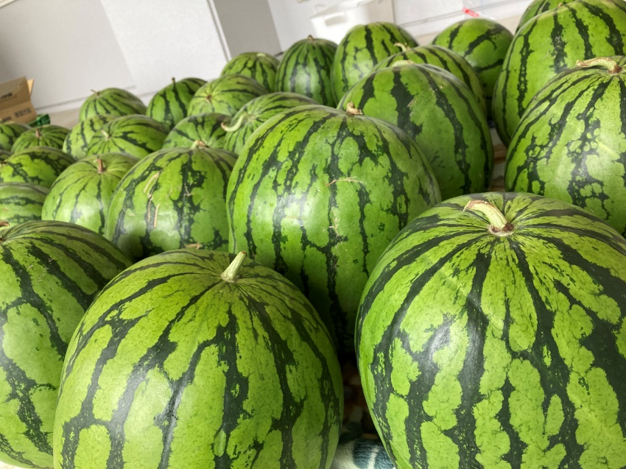
作業内容
【萬象園作業内容】
①屋内作業②花卉作業③委託作業
④フルーツファーム作業
【就労準備支援事業】
当初→屋内作業参加
現在→フルーツファーム作業参加
Notes:
萬象園の作業内容は、製袋作業を主に行う「屋内作業」、花の育成と地域花壇への植え付けを行う「花卉作業」、丸亀市より委託を受け、地域の公園等の清掃を行う「委託作業」、畑で四季様々な野菜を育てる「フルーツファーム作業」があります。
就労準備支援事業では、当初屋内作業を中心に参加してもらっていましたが、徐々にフルーツファーム作業への参加希望が増え、現在では通所しているほとんどの方がフルーツファーム作業に参加しています。

Slide 6
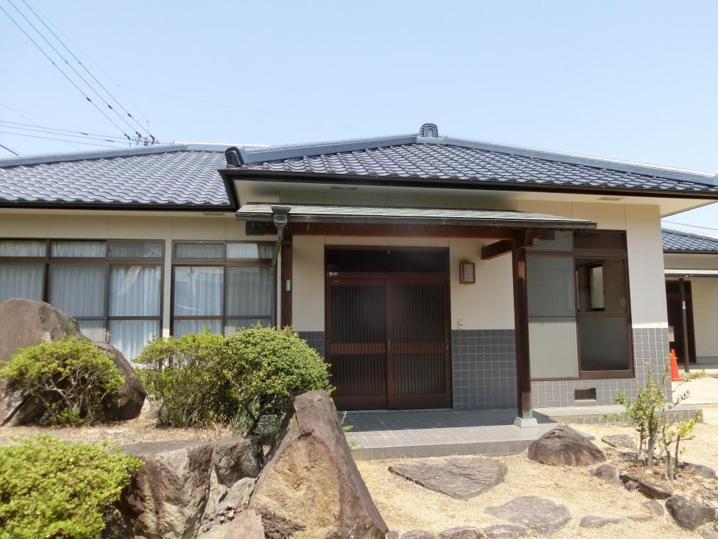
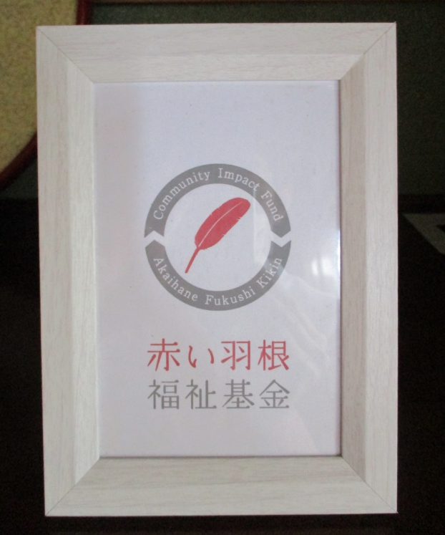
コロナ禍でも支援継続できた理由
◎屋外作業（密閉・密集・密接を回避できる）
◎赤い羽根福祉基金の助成によるシェアホーム「寿康」
『シェアホーム寿康』
『赤い羽根福祉基金』
Notes:
フルーツファームを活用しての支援が継続できたのは、屋外作業であること、また少人数で行うため、いわゆる三密を避けることができる環境だったことが大きな点です。また、コロナ禍になる前は、萬象園の敷地内で作業を行うこともあったため、敷地内の出入りを制限することとなり畑以外での交流の場をどうするかが検討課題でもありましたが、新たな活動の場「寿康」ができたことで、困ることなく継続した活動ができました。

Slide 7
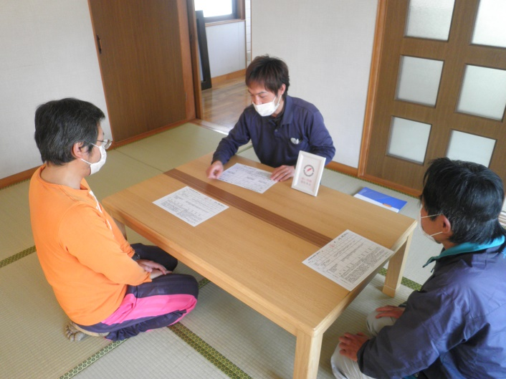
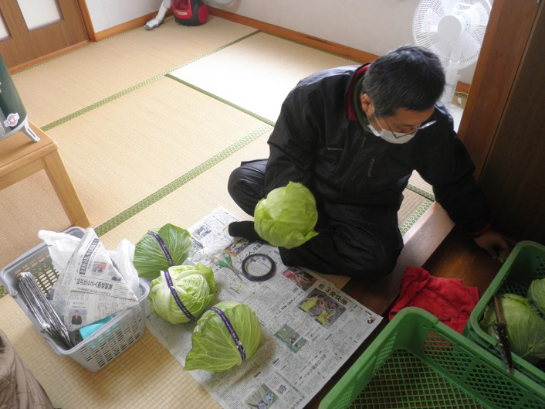
赤い羽根福祉基金助成
令和元年 シェアホーム「寿康（じゅこう）」開設
（建売住宅購入）
目的：グループホームとしての機能、また障害の
有無にとらわれず必要な方に生活の場と
して活用してもらう
【コロナ禍での活用方法】
・外勤利用者の生活場（施設内感染予防）
・就労準備支援事業（ミーティング、夏冬の作業場、入浴・洗濯の清潔管理支援提供）
Notes:
令和元年、赤い羽根福祉基金の助成を受け、新たな事業としてシェアホーム「寿康」を立ち上げました。グループホームとしての機能、また障害の有無に捕らわれず必要な方に生活の場として活用してもらうことを目的に環境を整えましたが、直後にコロナ禍となったため、当初予定していた利用方法を進めることは一時中断となりました。
しかし、寿康があったおかげで、施設から一般事業所へ勤めに行っている利用者に感染予防として寿康で生活してもらうことで、園内利用者との接触を避けながら変わらない支援を継続できました。また、就労準備支援事業としても、ミーティング活動の場や夏の暑さ、冬の寒さを凌ぐ作業場としても活用できました。自宅に風呂、洗濯機がない通所者の方にも、作業後に寿康で入浴、洗濯をしてもらい、清潔管理支援もできるようになりました。
コロナによる影響は想定外ではありましたが、赤い羽根福祉基金の助成制度のおかげで結果コロナ対策の支援の幅が広がり、大変感謝をしております。

Slide 8
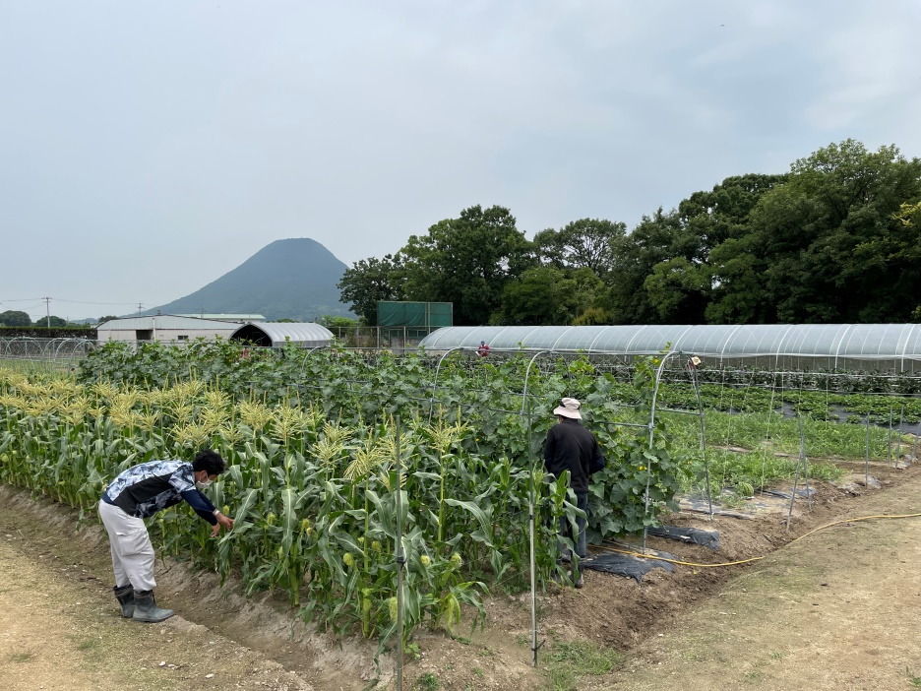
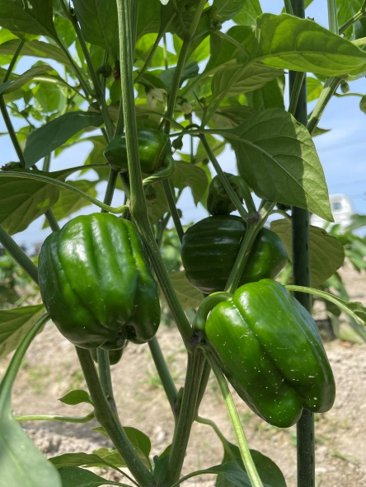

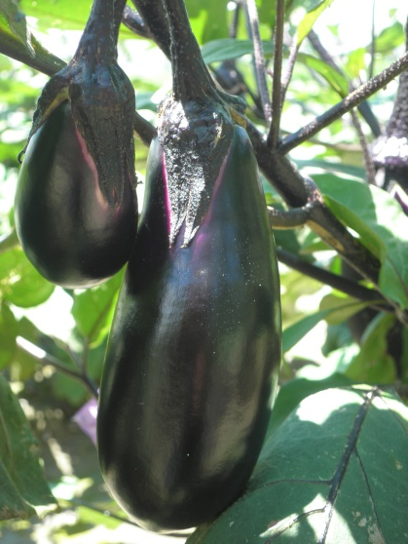
フルーツファームの特性
①屋外作業（広い敷地で開放感）
②１０名弱の少人数
「コミュニケーションが苦手」
本当はもっと話したい！
【ポイント】
①信頼関係
②「頑張って作業を続けよう」と思える意欲
Notes:
就労準備支援事業利用者のフルーツファーム作業参加者が増えてきたのは、屋外での作業ということがポイントだと思っています。事業を開始してから、利用する多くの方が「ひきこもり」の方です。ひきこもりの方にとって、フルーツファームは10名弱の少人数であること、また屋外の広い敷地で開放感があるため、気軽に参加しやすい環境であること、また閉じこもっていた家を出て活動を始めたという実感を得やすいのではないかと思います。
ひきこもりの方と言っても、性格や背景、抱えている問題等は様々ですが、事業を通して感じることは、人と話すことや関わることが嫌いなわけではなく、むしろ本当はもっと人と話したい、自分のことを理解してもらいたいという思いを持っている方が多いということです。コミュニケーションを苦手とする方が多いため、はじめは人と距離を取りながら黙々と作業を行いますが、徐々に関わりや話をする時間を持ちながら作業を進めていくことで、個人差はありますが少しずつ自分の話をしてくれるようになります。一方的に此方から話をするのではなく、思っていることを交わし合うことで信頼関係が生まれ、「頑張って作業を続けよう」という意欲も湧いてくるものと思っています。良好な人間関係の構築は社会の中でも生活の中でも必要な経験とスキルでもあり、支援する上で一番大切にしていることです。

Slide 9
利用者の特性と支援方法
〇真面目、丁寧、優しい、弱さの理解が高い、協調性がある
●自信がない、周りのせいにして自分を責める、独特な思考
また家にこもる生活に戻ろうとする
◎笑う、趣味と利用者に共感、本人の力を評価、担当者の
情報と支援方針の共有
利用者：自信の獲得
支援者：励まされる
相乗効果！
Notes:
性格や背景、抱えている問題等は様々な彼らに共通して言えることは、皆とても真面目で丁寧に作業をすること、自信の無さを背伸びして表に見せないようにしてしまうため、周りのせいにしたり自分を責めてすぐに退こうとしてしまうこと、弱さや孤独の辛さ等を誰よりも感じ理解しているため、人に優しくできる心の持ち主であるということです。そんな彼らに、作業を通じて少しずつでも前に進んでいけるきっかけになるような支援をしたいと関わりますが、独特な思考や感性を持っている方も多いため、上手くコミュニケーションが図れず、作業を辞めてまた家にこもる生活に戻ってしまった方もいます。その経験から、継続して作業に通う気持ちを持てるよう、笑える瞬間を作ることを心掛けています。話しやすい趣味や本人の好きな事について触れ、興味や共感を示し、冗談も交えながら緊張感を和らげるようにしています。その場で一緒に好きな音楽を聴いたり、自宅訪問をして一緒にゲームをすることもあります。そうやって信頼関係が出来てくると、伸び伸び作業が出来るようになり、積極的な発言も生まれ、本来持っている能力が発揮されるようになるため、自信を持てるよう本人の力を評価し労いの声を掛けるようにしています。利用者同士、同じような境遇で通ってきていることを理解しているため、協調性の高さにも感心します。数名の担当職員で支援をしていますが、作業の最後には利用者も一緒に毎回ミーティングを行い、担当者間で情報と支援の方針の共有は常に行うようにしています。
逆に、利用者から気遣いの言葉を掛けてくれたり、必死に自分の殻を破ろうと努力している姿、ひたむきに目の前のことに取り組む姿から、自分が励まされることが沢山あります。その相乗効果で、就労準備支援は成り立っていると思っています。

Slide 10
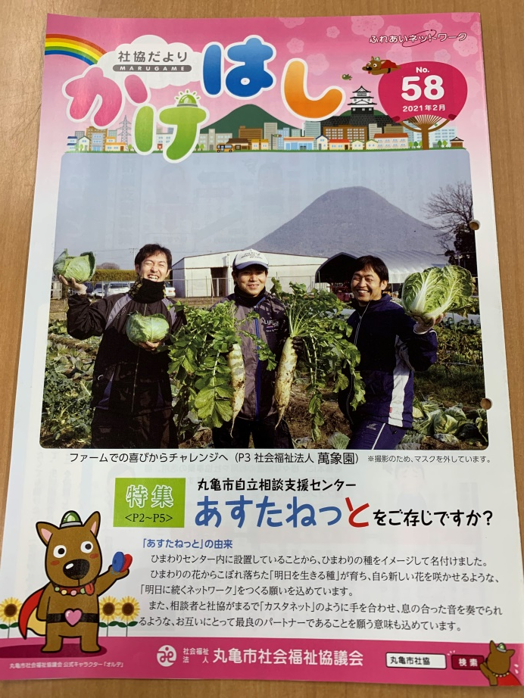
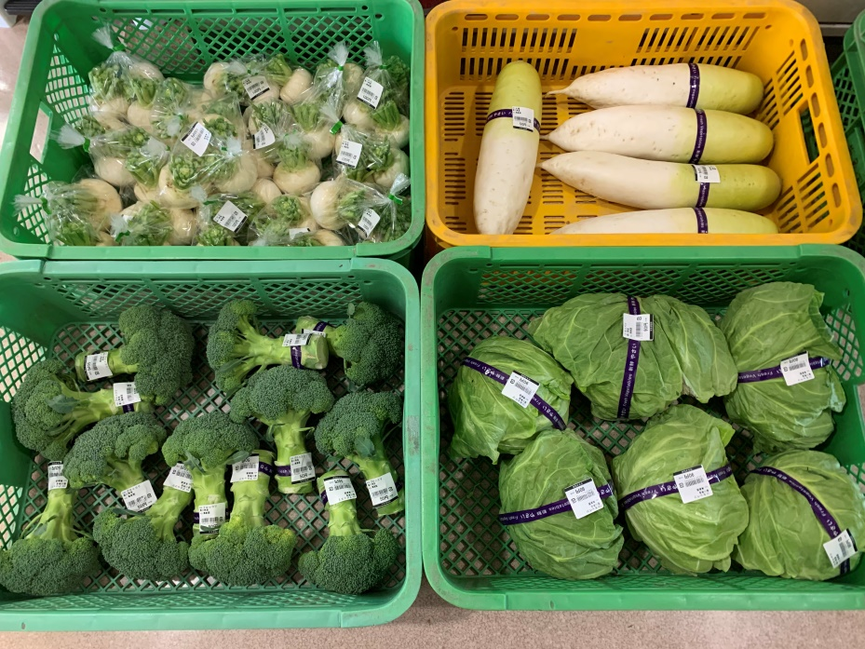
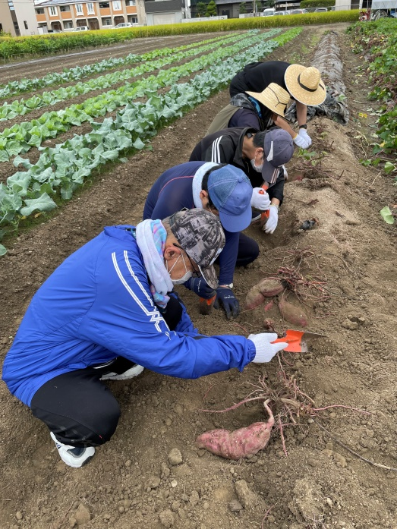
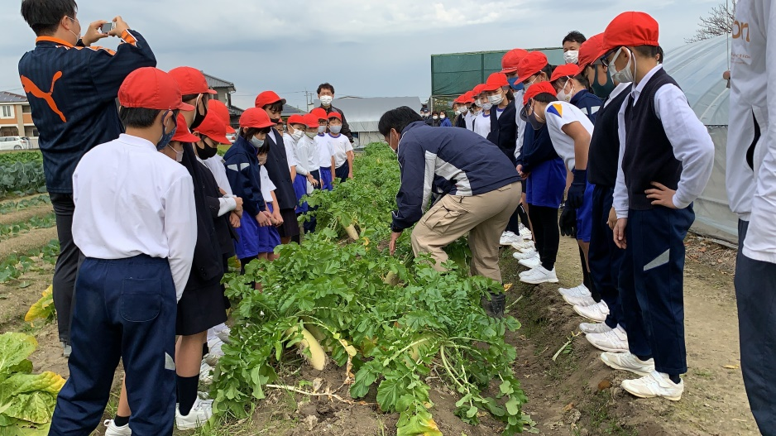
フルーツファームの可能性
①サツマイモ掘り体験実施（萬象園利用者）
②大根掘り体験実施（小学校校外学習）
③地域に野菜を販売し地域貢献
④就労支援の幅広い対応と活動発信
「サツマイモ掘り体験」
「産直市場出荷」
「丸亀市社会福祉協議会広報紙掲載」
「大根掘り体験」
Notes:
コロナの影響により、今まで出来ていたことが出来なくなってしまったことも多くある中で、フルーツファームは変わらず運営が出来ています。そのため、新たに施設利用者を対象に「サツマイモ掘り体験」の実施、また今まで施設内で交流を続けてきた小学生との校外学習も「大根掘り体験」として、初めて実施しました。笑顔を見せながら一生懸命掘る利用者と子供達の姿を見て、様々な制限が掛かる日常の中で、楽しさを感じられる貴重な時間になっているのではないかと感じました。
野菜に限らず、コロナの影響による様々な高騰化が生じている中、地元の産直市場に出荷している萬象園の野菜を求めてくれる人や、喜んでくれている人がいるため、野菜を通じて出来る地域との交流と貢献も続けて、新たなフルーツファームの活用方法も今後考えていきたいと思っています。交流、貢献、活動が行えるのは、就労準備支援事業利用者が日々フルーツファームを管理してくれているおかげです。
昨年、丸亀市社会福祉協議会の広報紙にフルーツファームの就労準備支援事業について紹介してもらいました。「広報紙を見て来ました」と、相談件数や事業利用者も増えました。コロナの影響で就職困難の状況も悪化し、ひきこもりの方をはじめ、どうしたらいいのか、どこに相談したらいいのか等、困っている人は地域の中に沢山居ると思います。是非必要とする一人でも多くの方にフルーツファームを利用してもらい、前に進む一歩として背中を押す支援と協力ができたらとも思っているので、活動の発信も続けていきたいと思っています。

Slide 11
最後に
●作業が無ければ、家から出ることもなく、誰との接点もないまま、孤独の
苦しさや寂しさを抱え続けていたのではないか。
☆利用者にとって、作業時間、作業に通うことは、生活の中で大切な時間
と場所となっている。
☆地域で困っている人に、手を差し伸べ協力できる事業の発展が必要。施
設利用者支援だけではなく、生活困窮者支援も救護施設の役割として果
たしていく。
☆皆で支え合いながら共生していける社会作りの促進と、コロナ禍でも取り
組めることを、これからも考えていく。
Notes:
最後に、もしコロナ禍となったことで、就労支援を止めてしまっていたら、利用している方々は、おそらくほぼ家から出ることもなく、誰との接点もないまま、孤独の苦しさや寂しさを抱え続けていたのではないかと思います。利用する方にとって、就労支援が主な目的ですが、生活の中でとても大切な時間と場所になっているのではないかと思うと、継続して行うことにとても大きな意味があるなと思いました。
自分の身の周りの知る人の中にも、家族や一人で抱え込んで、行き詰まって身動きが取れなくなっている人、社会に溶け込めず閉じこもってしまっている人が増えてきている時代になり、そういった人に手を差し伸べ、協力できる事業がもっと必要になってきていると思います。就労準備支援事業をはじめ、救護施設利用者の支援だけではなく、生活困窮者の支援も救護施設の役割として果たしていき、皆で支え合いながら共生していける社会作りの促進と、コロナ禍でも取り組めることを、これからも考えていきたいと思っています。

Slide 12
ご清聴ありがとうございました。
Notes:
以上で発表を終わります。ご清聴ありがとうございました。

